Slide 1
Приобщение детей к чтению

Slide 2
«...можно жить и быть счастливым, не овладев математикой, но нельзя быть счастливым, не умея читать. Тот, кому недоступно искусство чтения,- невоспитанный человек, нравственный невежда.» В. А. Сухомлинский
«У кого в детстве не было сказки, тот вырастает сухим, колючим человеком, и люди об него ушибаются как о лежачий на дороге камень и укалываются как о лист осота»
И. Токмаковой.

Slide 3
Я работаю в МОУ «Будогощская СОШ» с 1982года(закончила обучение в ЛГПИ им.Герцена и по направлению приехала в Будогощскую школу)
Я не сожалею о выбранном пути.
Я-УЧИТЕЛЬ! Каждый день, проведённый с детьми, был частью того, что превратилось для меня в понятие УЧИТЕЛЬСКОЕ СЧАСТЬЕ. Мне всё время везло: у меня всегда были хорошие дети и понимающие родители. Учитель, сколько бы лет не работал в школе, должен подходить к своей работе творчески. Но у каждого учителя свой стиль, свой почерк. Я считаю, что в целом результативность в работе зависит от личностных качеств учителя: от его навыков, от опыта и индивидуальных способностей и даже от эмоциональной окраски урока.

Slide 4
«Мы, педагоги, воспитываем, прежде всего, тем, что в нашей душе, своими убеждениями и чувствами…»В.А.Сухомлинский
Я считаю, что научить детей хорошо читать, приобщить детей к чтению книг- это одно из главных условий успешной учёбы.
В.А.Сухомлинский, когда исследовал причины умственной отсталости школьников, верно подметил:» Если в начальной школе дети мало читали, мало мыслили, у них складывалась структура мало деятельного мозга».

Slide 5
Поэтому, понимая значимость обучения чтению, стала изучать соответствующую литературу, журнальные статьи, опыт педагогов-новаторов, новые технологии обучения.

Slide 6
2.Сухомлинский В.А. Сердце отдаю детям.(Жужжащее чтение)
3.Бугременко Е.А., Цукерман Г.А. Чтение без принуждения.
4.Оморокова М.И., Растопин И.А. Преодоление трудностей.
5.Зайцев В.Н. Резервы обучения чтению.
6.Соболева О.В. Беседы о чтении, или Как научить детей понимать текст.

Slide 7
Цели
Расширить круг чтения
младшего школьника,
его начитанность
Научить
детей читать
художественную
литературу,
подготовить к её систематичес-
кому изучению в среднем звене.
Вызвать интерес к чтению
и заложить основы
грамотного читателя, владеющего
как техникой чтения, так и
приёмами понимания прочитанного, знающего книги и умеющего их самостоятельно выбирать.
Прививать любовь
к чтению

Slide 8
Проблемы
Слабо развиты интеллект,
эмоциональная отзывчивость.
Потеря детьми интереса к чтению.
Отсутствие домашней
библиотеки и совместных .семейных чтений.

Slide 9
Слагаемые успеха
Уроки литературного чтения
Работа с родителями
Чтение на каникулах
Внеурочная деятельность по ФГОС
Чтение книг учителем.

Slide 10
Слагаемые успеха
Домашняя детская библиотека
Кабинет
Личные убеждения учителя
Экскурсии
в театры г.Санкт-Петербурга

Slide 11
1.Уроки литературного чтения.
Через уроки литературного чтения формирую ученика – читателя, развиваю читательскую активность. Очень ценным в этом плане считаю учебники чтения ОС «Школа 2100», по которым я работала много лет. В 2014/2015 учебном году мне пришлось работать по УМК «Школа России»
Но «Капельки солнца» была нашей любимой учебной книгой.

Slide 12
2.Внеурочная деятельность по ФГОС.
1класс кружок «Выразительное чтение»
2класс кружок «Учимся любить книгу»
3класс «В мире книг»
4 класс

Slide 13
Формы проведения кружка разные:
Занятие-игра, праздник, путешествие, конференция.
Все праздники с родителями.

Slide 14
Что помогает проводить праздники, конкурсы,…
Воспитательную работу строю по методике И.П.Иванова.
Книга В.Л. Тузовой «День за днём»
Встречалась с Верой Леонидовной в школе в классе. Она мне рассказала о своей работе. У неё много книг из опыта работы.
Тетради для детей.

Slide 15
Тематические периоды
1класс
«Здравствуй, школа!»
(середина августа-конец октября)
«Неразлучные друзья-взрослые и дети»
(1-26ноября)
«Здравствуй, зимушка-зима!»
(декабрь)
«Как хорошо уметь читать!»
(январь)
«Нашим мамам и бабушкам посвящается…»
(февраль-март)
«Вот и стали мы на год взрослей»
(апрель-май)

Slide 16
По окончанию 1класса праздник «Вот и стали мы на год взрослей»
«Конкурс чтецов по стихотворениям Э.Успенского»(окончание 2класса)
Праздник в честь окончания 3класса.
Новогодние праздники.

Slide 17
3.Работа с родителями в данном направлении.
Чтобы родители стали моими союзниками провожу беседы на темы «Семейное чтение», «О воспитании у детей интереса к чтению», «Летнее чтение» «Как готовить домашнее задание по чтению» и.т.д.
Приглашаю родителей на уроки чтения.
Родители помогают мне проводить литературные игры, праздники, конкурсы.

Slide 18
Работа с родителями под лозунгом:
«Книга-это не наказание.
Нельзя прерывать игру ребёнка указанием срочно прочитать книгу, потому что её задали прочитать в школе»

Slide 19
4.Экскурсии в театры г. Санкт-Петербурга.
1класс Театр на Неве
«Двенадцать месяцев»(Зоологический музей)
ТЮЗ «Волшебник Изумрудного города»
(Океанариум)
2класс ТЮЗ «Белоснежка и семь гномов»
(Дельфинарий)
Театр на Неве «Снежная королева»
(Ботанический сад)

Slide 20
3класс Мюзикл-Холл
«Бременские музыканты»
(музей Арктики и Антарктики)
Планируем в мае Театр на Неве «Аленький цветочек»

Slide 21
5.Чтение на каникулах.
1класс Вместе с родителями «Волшебник изумрудного города» Волкова (поездка в ТЮЗ на спектакль «Волшебник…)
2класс Н.Абрамцева «Чудеса да и только»(осенние каникулы)
Шер «Пять минут до счастья»(зимние)
Л.Воронкова «Девочка из города»(весенние)
3класс М.Твен «Приключение Тома Сойера»(осенние)
Т.Крюкова«Женька Москвичёв и его друзья» (зимние)
В.Катаев «Сын полка»(19марта-14апреля)

Slide 22
Д. Свифт «Путешествие Гулливера»
(во время карантина)
Чтение на каникулах сопровождаю обращением к родителям с просьбой.

Slide 23
Особо о летнем чтении. Список тщательно подбираю.
Начало 2класс – праздник «Книги читать, скуки не знать»
(По итогам летнего чтения)
Конец 2класса «Конкурс чтецов по стихотворениям Э.Успенского»
Начало 3класса Литературная игра «Что? Где? Когда?»(По итогам летнего чтения)

Slide 24
6.Чтение книг учителем.
1класс Э.Успенский «Грамота»
2класс Е.Верейская «Три девочки»
3класс Ильина «Четвёртая высота»
1-4класс Сказки Н.Абрамцевой!

Slide 25
7.Домашняя детская библиотека.
«Книга-лучший подарок»
Дарим детям книги:
«Прощание с АЗБУКОЙ»
«Вот и стали мы на год взрослей»
(окончание 1класса)
Новогодние праздники
«Первые отметки»(3четверть 2класс)

Slide 26
Книги в подарок
от родителей
на праздниках и КТД

Slide 27
8. Личные убеждения учителя.
Что нашим детям мы дадим в наследство?
Компьютеры, машины, интернет?
Наверно, это здорово…Но в сердце
От них тепла я точно знаю, нет.
Как объяснить подросшим нашим чадам,
Бегущим из родительских домов,
Что только в книгах для души отрада
И вечна мудрость стареньких томов…

Slide 28
9.Кабинет.

Slide 32
«Доклад» о жизни и творчестве Э.Успенского (ученики 11класса)

Slide 33
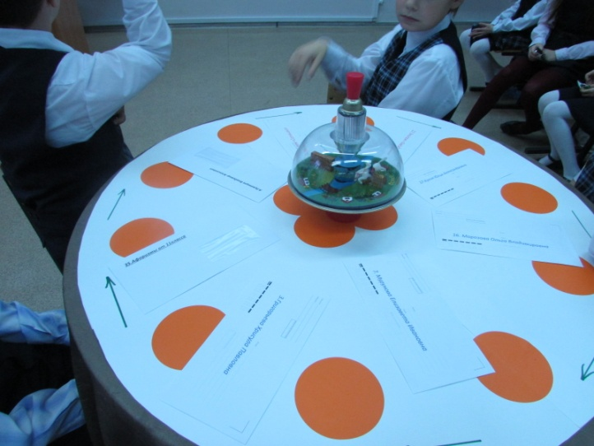
Экипаж «Радуга»
капитан Тяпков
Кирилл

Slide 34
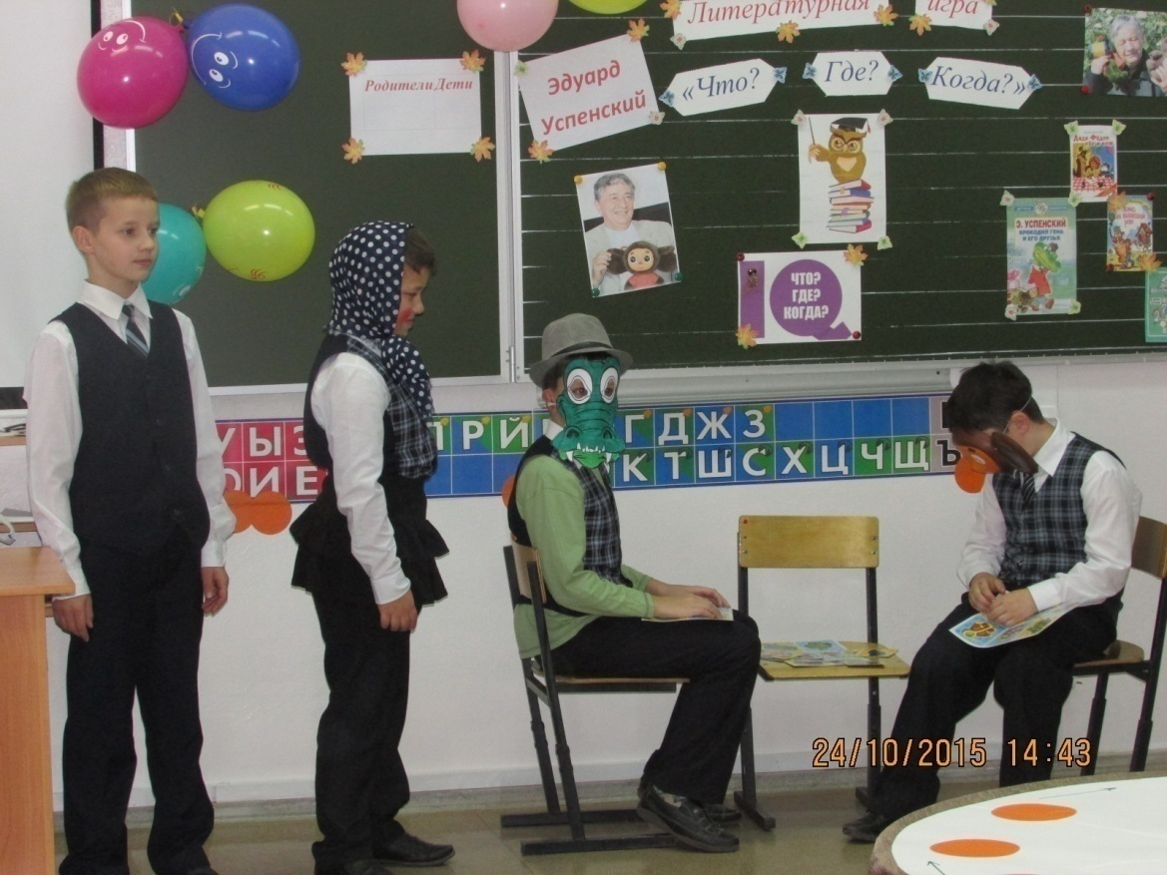
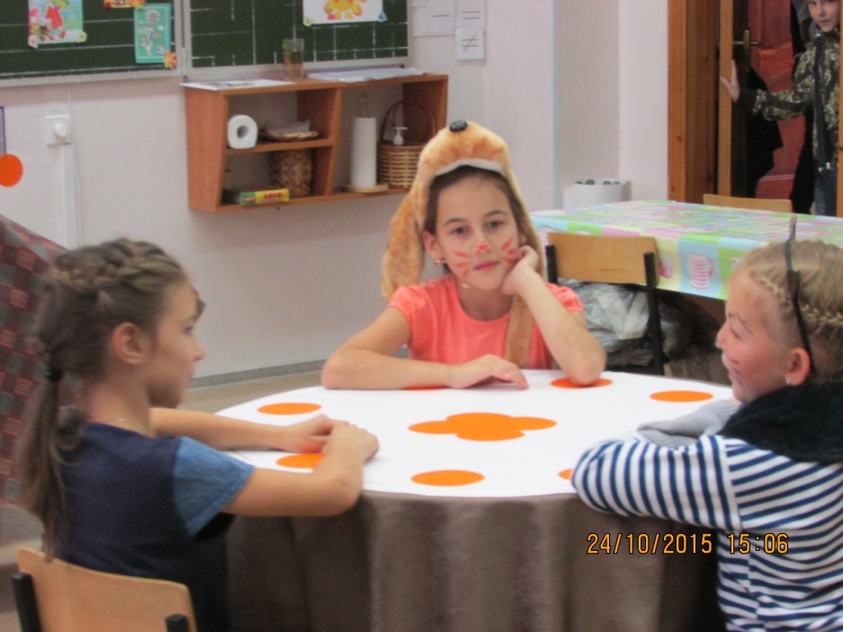
Сценки от
экипажей

Slide 35
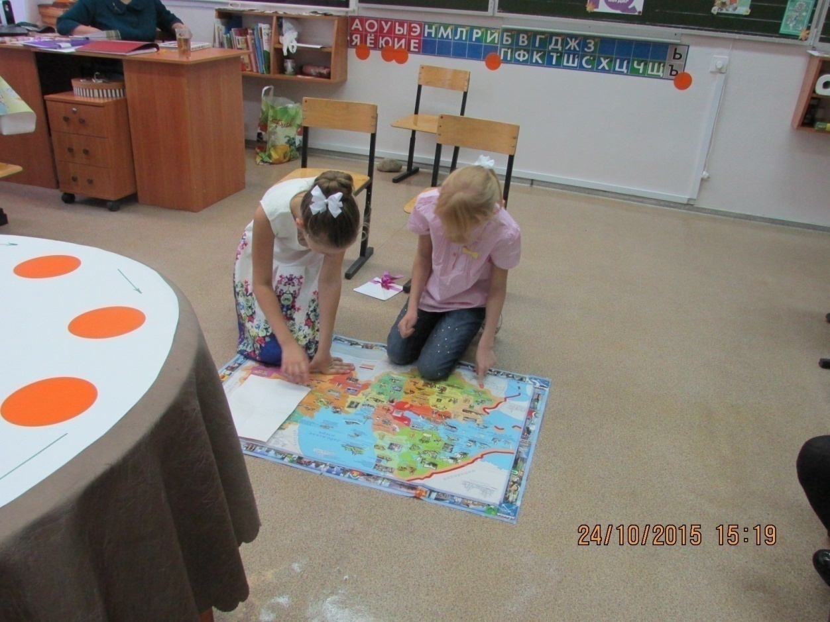
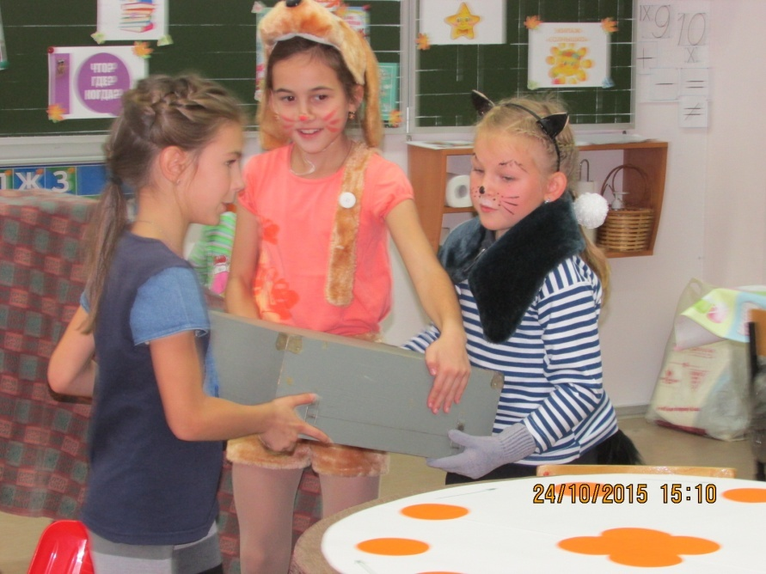

Slide 36
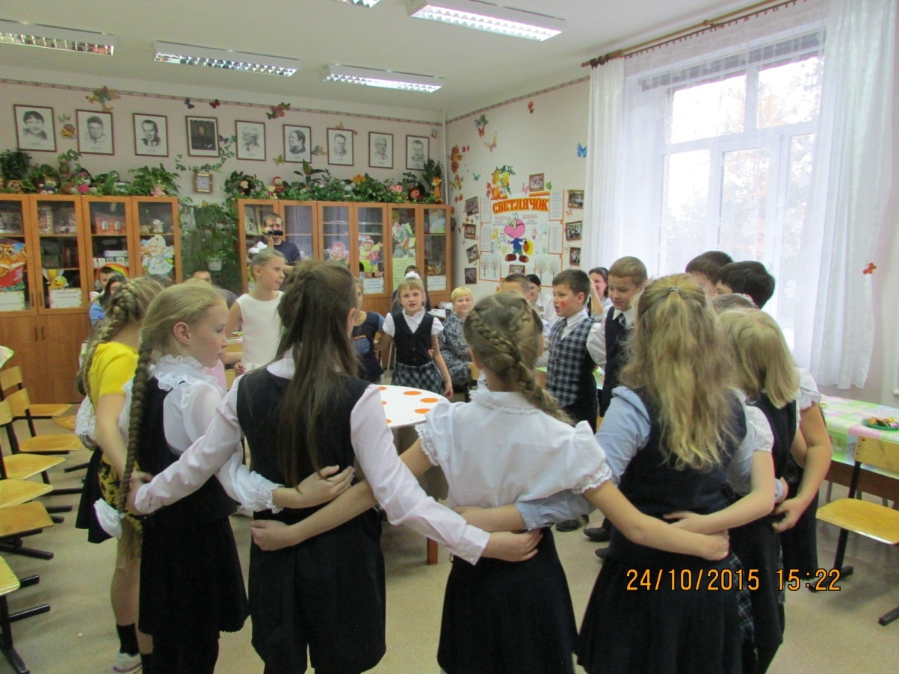
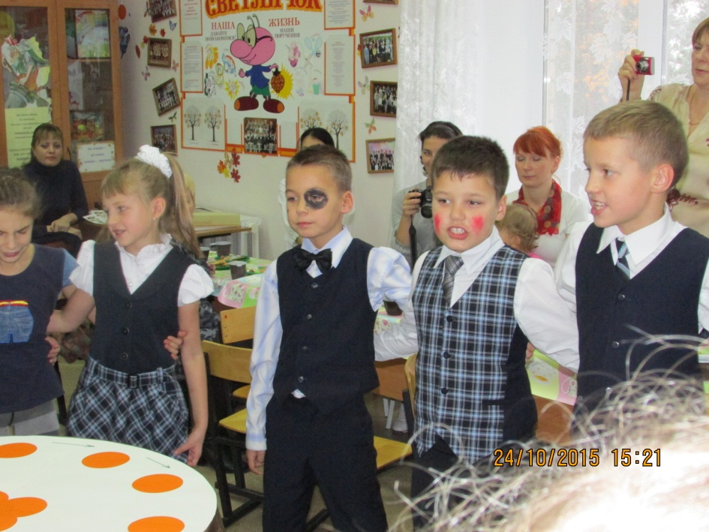
Песня
На стихи
Э.Успенского
«Голубой
вагон»

Slide 37
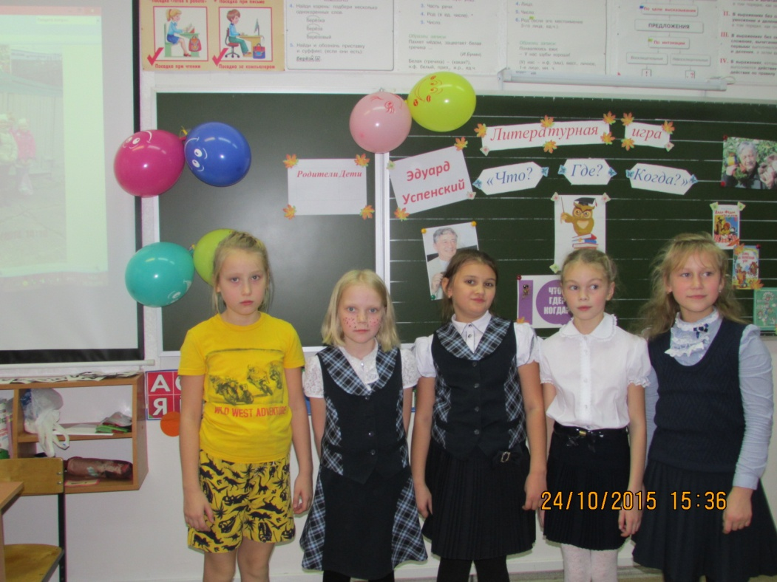
Экипаж «Звёздочки»
Экипаж «Солнышко»

Slide 38
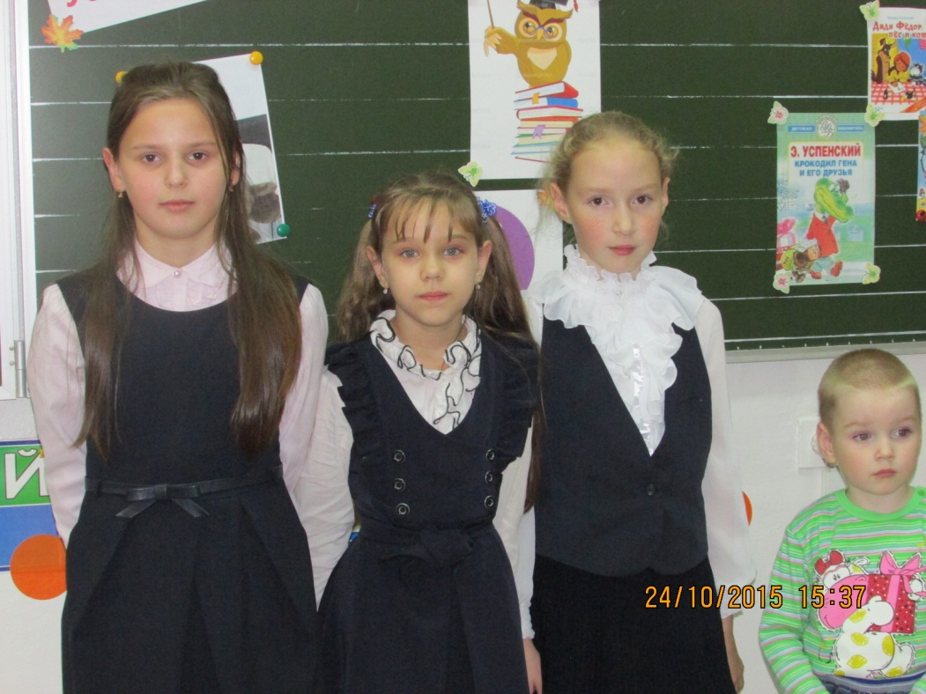
Экипаж «Колокольчики»
Экипаж «Радуга»

Slide 39
Книги, которые открыла для себя и детей:
1.Н.Абрамцева
2.Д.Биссет
3.Ю.Ермолаев «Дом отважных трусишек»
4.Юз Олешковский «Кыш и двапортфеля»
5.Е.Верейская «Три девочка»

Slide 40
Послесловие
На последний праздник в 1классе пришли все родители.
Стихотворение «Берегите своих детей…»
Асадова.

Slide 41
Спасибо
за
внимание!!!

Slide 42
23ученика

Slide 43
22ученика

Slide 44
22ученика

Slide 45
Я пришла в в этот мир,
Чтобы радость дарить,
Чтоб украсить собой,
Чуть его изменить.
Я-художник в душе
И люблю рисовать.
Мир раскрасить хочу,
Чтобы детям отдать.
Они радугу с неба
В руки возьмут.
Свои кисти и души
В неё окунут.
И продолжат всё то,
Что мы вместе начнём…
Превратится Земля
Для людей в общий дом,
Люди станут иными:
Красивей, умней-
Будем жить
Среди добрых и мудрых людей.
Что же дать я могу?
Чему научить?
Голову-думать,
А сердце любить!
Е.В.Сага

Slide 46
Праздник «Книги читать, скуки не знать»
1.Благодарность родителям(показать)
2.Итоги летнего чтения(Игра по экипажам)
3.Детям-Паспорт читателя.(показать)
После «Что?Где?Когда?»
Читательский дневник.(Показать)

Slide 47
Евченко Кира
2четв.

